Slide 1
A felmérésben résztvevők
Középiskolás diákok
Főiskolások, egyetemisták
Szellemi foglalkozásúak

Slide 2
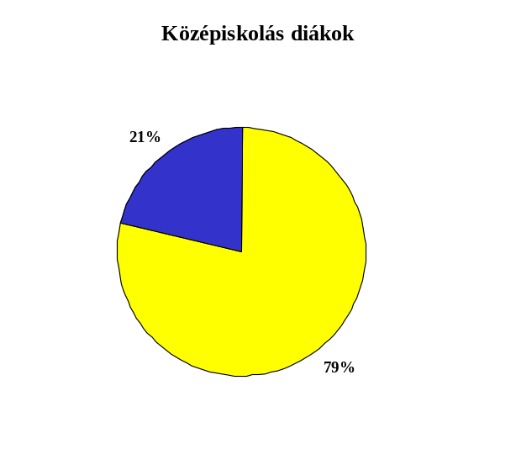
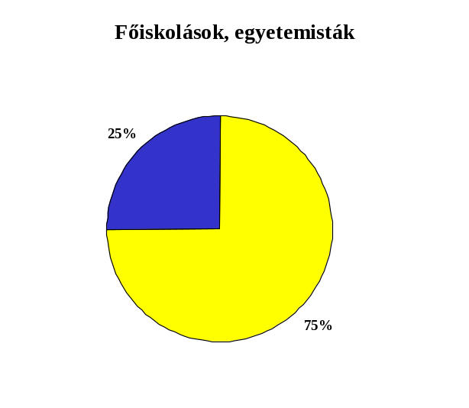
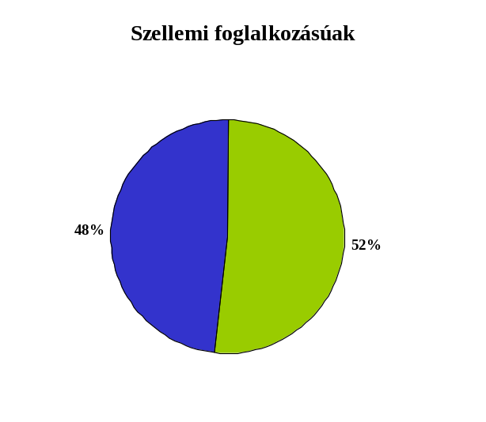
Az internetet rendszeresen használók
igen
nem

Slide 3
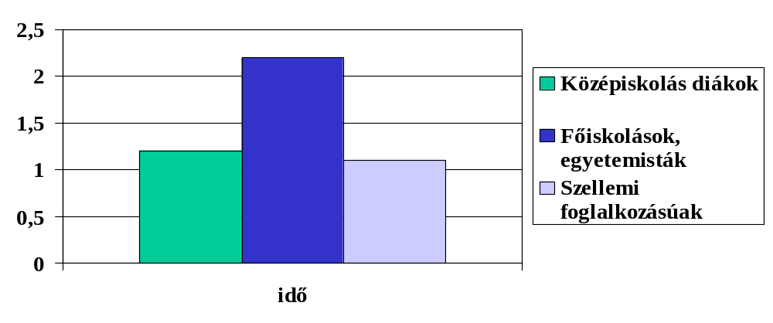
Naponta a hálózaton töltött idő az internetezők körében

Slide 4
Előrejelzések

